Slide 1
AWS VPC
Aamazon Web Service Virtual Private Cloud

Slide 2
Ⅰ. Network
Index
Ⅱ. VPN(Virtual Private Network)
Ⅲ. VPC(Virtual Private Cloud)

Slide 3
Network

Slide 4

Network
Net(촘촘하게 연결되어 있는) + Work(일)
네트워킹을 한다 = 서로 통신(Communication)
통신을 위해 지켜야하는 약속들 = 프로토콜(Protocol)

Slide 5
VPN(Virtual Private Network)

Slide 6
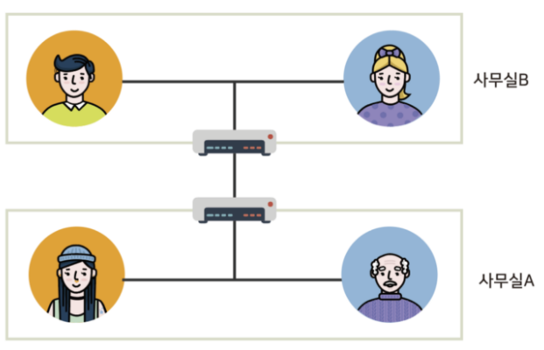
VPN(Virtual Private Network) – 가상 사설망
회사 내부의 네트워크
Notes:
인터넷 프라이버시를 지키기 위한 도구로 널리 사용되기 전에는 멀리 떨어진 네트워크 환경을 하나의 안전한 네트워크로 만드는 역할을 합니다.

Slide 7
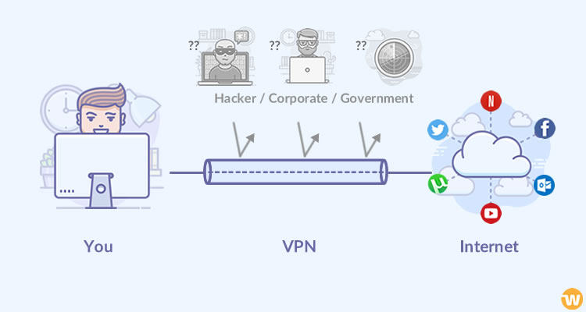
VPN(Virtual Private Network) – 가상 사설망
클라우드 간의 네트워크 연결을 통해
기존 시스템과 클라우드 시스템 간의 데이터 통신
보안성 높은 하이브리드 클라우드 환경 구현 가능
Notes:
큰규모의 조직이 여러 곳에 분산되어 있는 컴퓨터들을 연결하는 보안성이 높은 사설 네트워크(Private Network)를 만들거나,
인터넷을 활용하여 원격지 간에 네트워크를 서로 연결하고 암호화 기술을 적용하여 보다 안정적이며,
보안성 높은 통신 서비스를 제공하는 서비스를 말합니다.

Slide 8
VPC(Virtual Private Cloud)

Slide 9
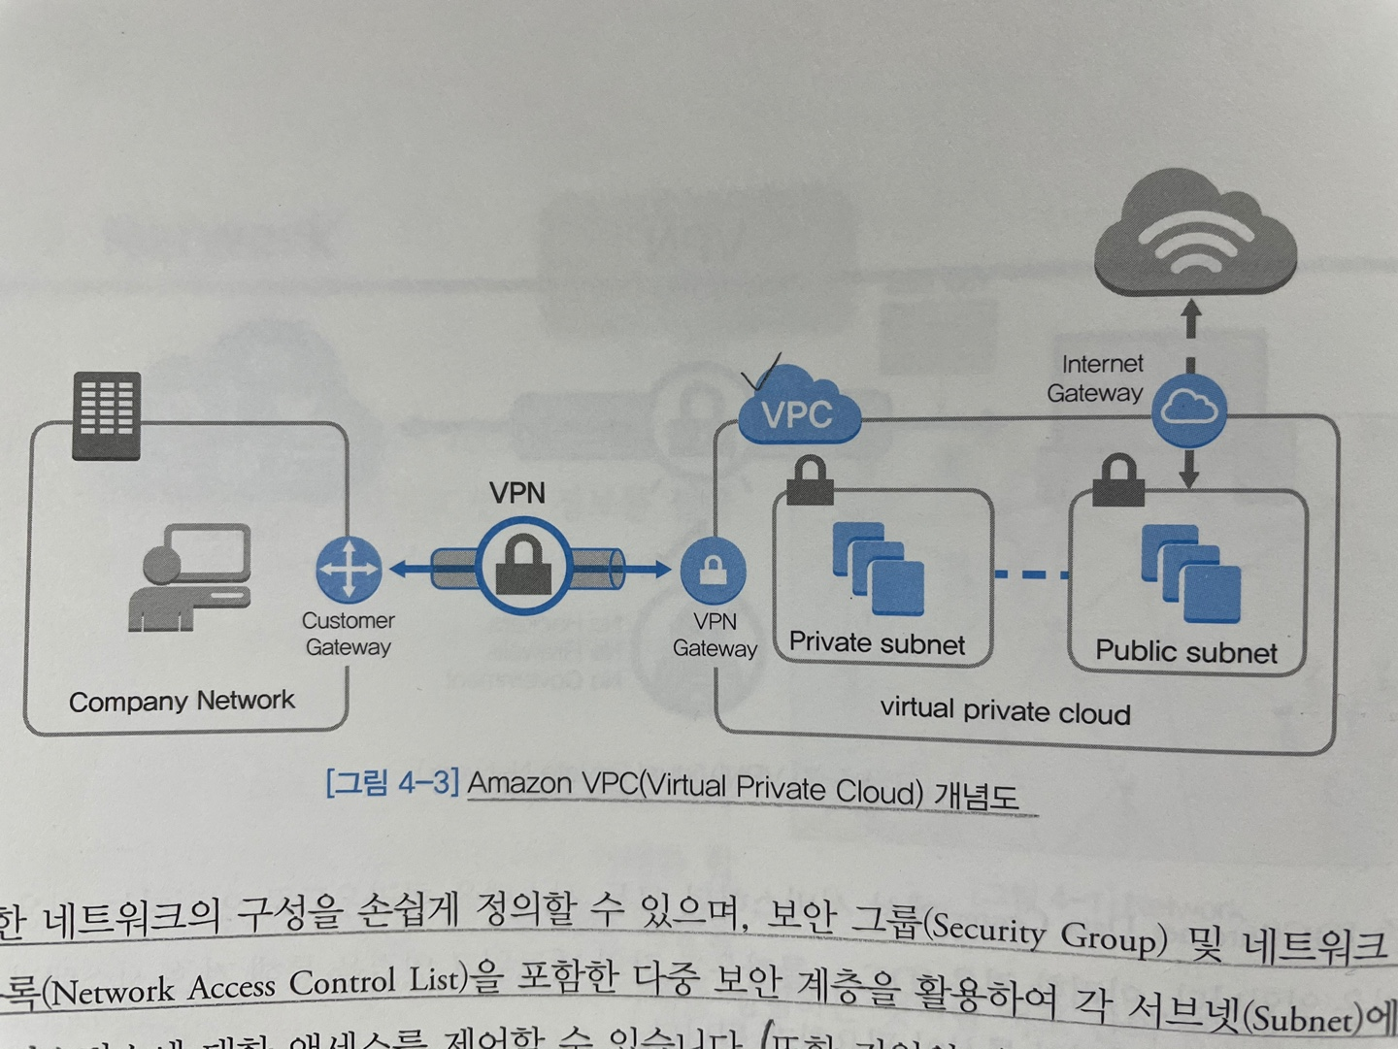
VPC(Virtual Private Cloud)
AWS 계정 전용 가상 네트워크
논리적으로 격리된 네트워크 공간을 할당하여
가상 네트워크에서 AWS 리소스를 이용할 수 있는 서비스를 제공
Notes:
Amazon VPC 자체로 IP 주소 범위, 서브넷 생성, 라우팅 테이블 및 네트워크 게이트웨이 구성 선택 등 가상 네트워킹 환경을 완벽하게 제어할 수 있습니다.
VPC에서 IPv4와 IPv6를 모두 사용하여 리소스와 애플리케이션에 안전하고 쉽게 액세스할 수 있습니다.
네트워크 구성을 손쉽게 정의할 수 있으며, 보안 그룹 및 네트워크 제어 목록을 포함한 다중 보안 계층을 활용하여 서브넷에서 EC2 인스턴스에 대한 액세스를 제어할 수 있습니다.

Slide 10
VPC(Virtual Private Cloud)
주요 특징
AWS에 사설 네트워크 구축
회사와 AWS 간 VPN을 연결하거나 가상 네트워킹 구현
기존 데이터 센터와의 연결을 통해 하이브리드 환경 구성
AWS를 회사 인프라의 일부처럼 사용할 수 있으며, 내부 시스템 소프트웨어의 연동이 매우 쉬움
세심한 네트워크 설정 가능
모든 리전에서 이용가능

Slide 11
VPC(Virtual Private Cloud) 구성 요소

Slide 12
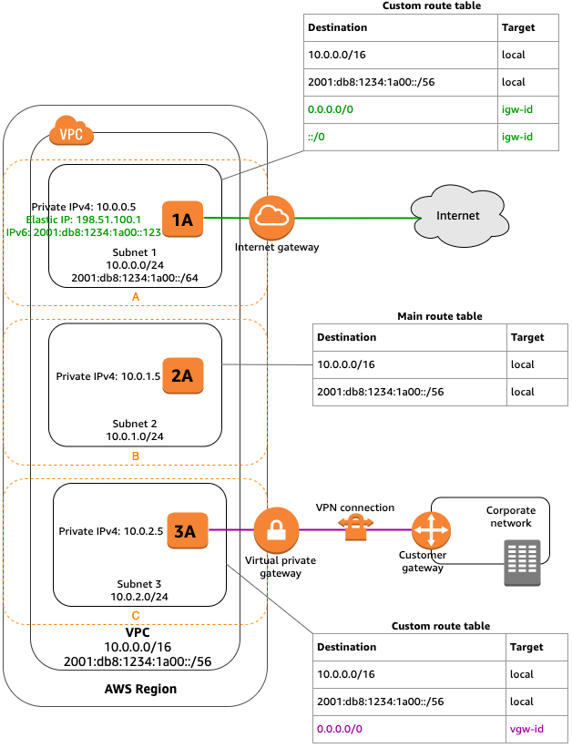
VPC(Virtual Private Cloud)의 구성 요소
IP 주소 범위
CIDR 블록 형태
Public subnet
Elastic subnet
Private subnet
VPN 전용 subnet
Notes:
서브넷 트래픽이 인터넷 게이트웨이로 라우팅되는 경우 해당 서브넷을 퍼블릭 서브넷이라고 합니다.
Elastic 서브넷은 사용가능한 탄력적 IP주소는 5개로 제한되며, 이를 절약하기 위해 NAT 디바이스를 사용할 수 있습니다.
- 인터넷 게이트웨이로 라우팅되지 않는 서브넷을 프라이빗 서브넷이라고 합니다. 이 그림에서는 서브넷 2가 프라이빗 서브넷입니다.
- 서브넷이 인터넷 게이트웨이에 이르는 경로를 갖고 있지 않지만 그 트래픽이 Site-to-Site VPN 연결을 위한 가상 프라이빗 게이트웨이로 라우팅되는 경우, 이 서브넷을 VPN 전용 서브넷이라고 합니다. 이 그림에서는 서브넷 3이 VPN 전용 서브넷입니다. 현재 Site-to-Site VPN 연결을 통한 IPv6 트래픽은 지원하지 않습니다.

Slide 13
VPC(Virtual Private Cloud) 구성 요소

Slide 14
VPC(Virtual Private Cloud)의 주요 서비스
1. 보안 그룹(Security Group)과 네트워크 액세스 제어 목록(Network ACL)
구분 | 보안 그룹 | 네트워크 ACL
서비스 범위 | 인스턴스 레벨에 적용 | 서브넷 레벨에 적용
적용 정책 | 허용 규칙만 적용 | 허용 및 거부 규칙 적용
구동 방식 | 규칙에 상관없이 반환 트래픽 허용 | 반환 트래픽이 별도로 허용되어야 함
룰(Rule) 검토 /적용 | 해당 객체 내 모든 룰 검토 | 해당 객체 내 룰을 번호 순으로 처리
적용 방법 | 인스턴스에 보안 그룹 추가 필요 | 연결된 서브넷에 모든 인스턴스 자동 적용됨

Slide 15
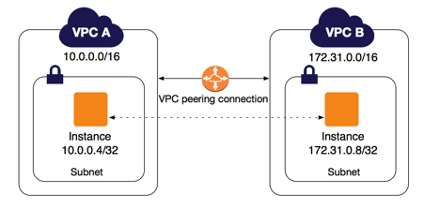
VPC(Virtual Private Cloud)의 주요 서비스
2. VPC 피어링 연결(VPC Peering Connection)
Notes:
일반적으로 엔터프라이즈 규모의 글로벌 기업에서 전세계 임직원을 대상으로 이메일 서비스를 제공하는 경우에는 보다 빠른 메일 서비스 제공을 위해 주요 거점별로 메일 서버를 별도로 구축하고, 안전한 메일 송수신을 위해 고가의 글로벌 전용회선 서비스를 이용합니다.

Slide 16
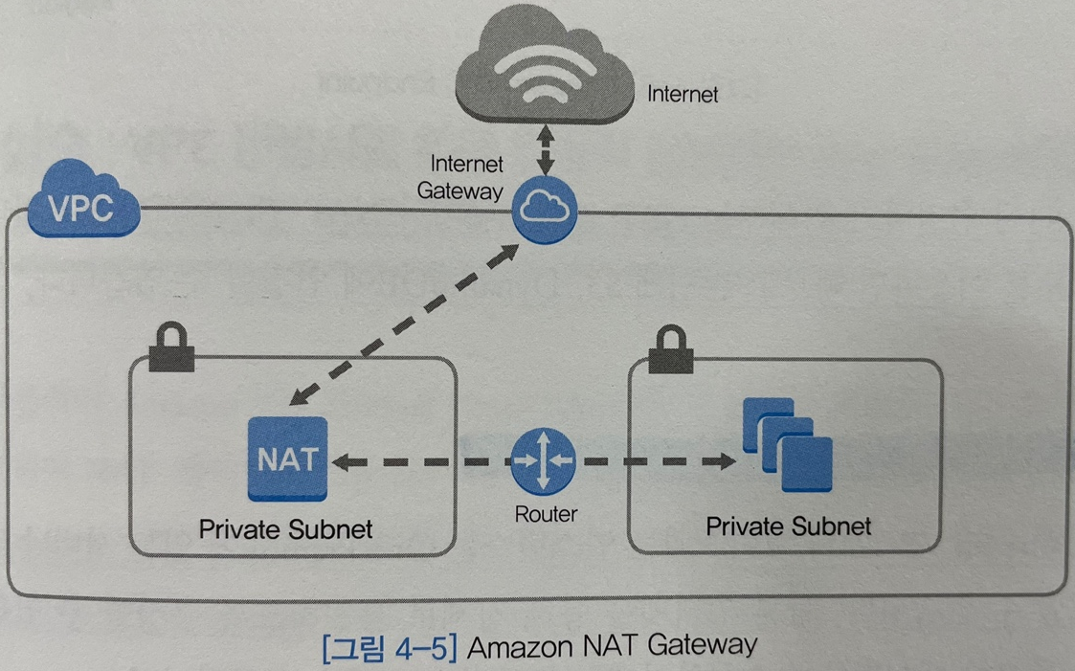
VPC(Virtual Private Cloud)의 주요 서비스
3. NAT(Network Address Translation) 게이트웨이
내부 IP 주소를 외부 IP 주소로 변환하는 작업을 수행하는 서비스
Notes:
NAT 게이트웨이를 구성하기 위한 세가지 조건

Slide 17
VPC(Virtual Private Cloud)의 주요 서비스
3. NAT(Network Address Translation) 게이트웨이
NAT 게이트웨이를 구성하기 위한 세가지 조건
NAT 게이트를 생성하기 위해 퍼블릭 서브넷(Public Subnet)을 지정
NAT 게이트를 연결할 탄력적 IP(Elastic IP) 주소 필요
NAT 게이트웨이를 만든 후 인터넷 트래픽이 NAT 게이트웨이로 통신이 가능하도록 프라이빗 서브넷과 연결된 라우팅 테이블 업데이트

Slide 18
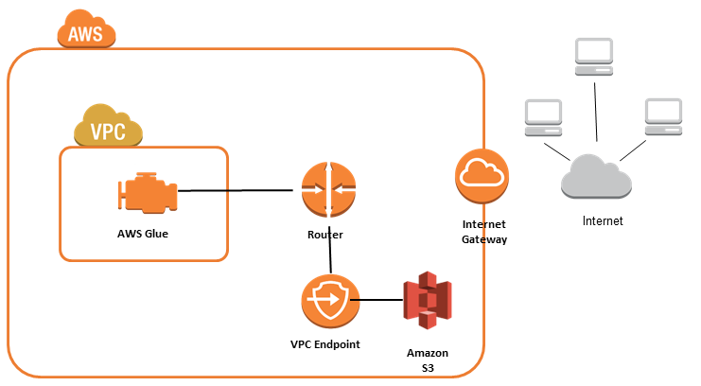
VPC(Virtual Private Cloud)의 주요 서비스
4. VPC Endpoint
VPC Endpoint를 이용하면 빠르고 손쉽게 S3 인스턴스와 연결가능
Notes:
Amazon S3는 인터넷망에 연결된 서비스로 인터넷 기반의 IP주소와 연결정보를 가지고 있습니다. 이러한 공용 리소스에 대해 퍼블릭 서브넷에 위치한 인스턴스는 인터넷을 통해 문제 없이 연결 가능합니다.. 하지만 프라이빗 서브넷에 위치한 인스턴스는 인터넷과 연결되어 있는 S3와 같은 공용 리소스를 연결할 수 없습니다.

Slide 19
VPC(Virtual Private Cloud)의 주요 서비스
4. VPC Endpoint
VPC Endpoint를 이용하면 빠르고 손쉽게 S3 인스턴스와 연결가능
Notes:
Amazon S3는 인터넷망에 연결된 서비스로 인터넷 기반의 IP주소와 연결정보를 가지고 있습니다. 이러한 공용 리소스에 대해 퍼블릭 서브넷에 위치한 인스턴스는 인터넷을 통해 문제 없이 연결 가능합니다.. 하지만 프라이빗 서브넷에 위치한 인스턴스는 인터넷과 연결되어 있는 S3와 같은 공용 리소스를 연결할 수 없습니다.

Slide 20
VPC(Virtual Private Cloud)의 주요 서비스
4. VPN(Virtual Private Network) 연결
기본적으로 On-Premise에 있는 서버나 IDC 내의 시스템과 통신할 수 없지만
VPN을 연결을 생성하여 하이브리드 클라우드 환경을 구성

